Slide 1


UNILIB SISTEMA DE GESTIÓN DE BIBILITOCARIA
Grupo 10:
-Francisca Saavedra
-Ashley Garrido
-José Beas
-Ariel Ulloa
Nombre de la asignatura: Ingeniería de Software
Docente: E. Mallén González

Slide 2
Descripción del proyecto
Producto UNILIB: Sistema web de gestión bibliotecaria con 5 módulos.
Declaración de la visión:
Automatizar el control de inventario, prestamos y devoluciones de la biblioteca mediante un sistema web accesible, escalable y centrado en el usuario.
Necesidades detectadas:
1. Altos tiempos de búsqueda de materiales
2. Errores frecuentes en registro manual de préstamos
3. Falta de notificaciones automáticas de vencimiento
4. Ausencia de reportes estadísticos para la toma de decisiones
5. Barreras de accesibilidad para usuarios con discapacidad visual
Grupo objetivo: Estudiantes, docentes, bibliotecarios y administrador del sistema.
1. Reducción de tiempos de búsqueda y préstamo.
2. Disminución de errores operacionales.
3. Accesibilidad universal (WCAG 2.1 AA).
4. Trazabilidad y control de inventario en tiempo real.
5. Soporte a la toma de decisiones mediante reportes exportables.
Valor

Slide 3
Metodología y Planificación
Carta Gantt
Actividad | Responsable | Semana 1 | Semana 2 | Semana 3 | Semana 4 | Semana 5
Definir alcance y objetivos del proyecto | Ashley Garrido
Identificar actores y perfiles de usuario | Jose Beas
Levantar funcionalidades y restricciones | Jose Beas
Redactar sección 1 — Introducción ERS | Francisca Saavedra
Elaborar planilla de RAN | Jose Beas
Redactar sección 2 — Descripción general | Jose Beas
Redactar RF y RNF (Sección 3 ERS) | Jose Beas
Elaborar diagramas de contexto y componentes | Francisca Saavedra
Diseñar interfaces de usuario | Francisca Saavedra
Elaborar propuesta de planificación | Ashley Garrido
Elaborar tablero Kanban | Ariel Ulloa
Construir matriz de requerimientos | Ariel Ulloa
Revisión de coherencia y trazabilidad | Todo el equipo
Preparar presentación final | Todo el equipo
Metodología AUP-Proceso Ágil Unificado:
Enfoque iterativo e incremental, adaptable a cambios, con fases claras que facilitan el control y la trazabilidad del proyecto.

Slide 4
Modelo de Vistas de Arquitectura 4+1
Vista Lógica
Vista de Desarrollo
+1
Vista de Escenarios
Vista de Procesos
Vista Física

Slide 5
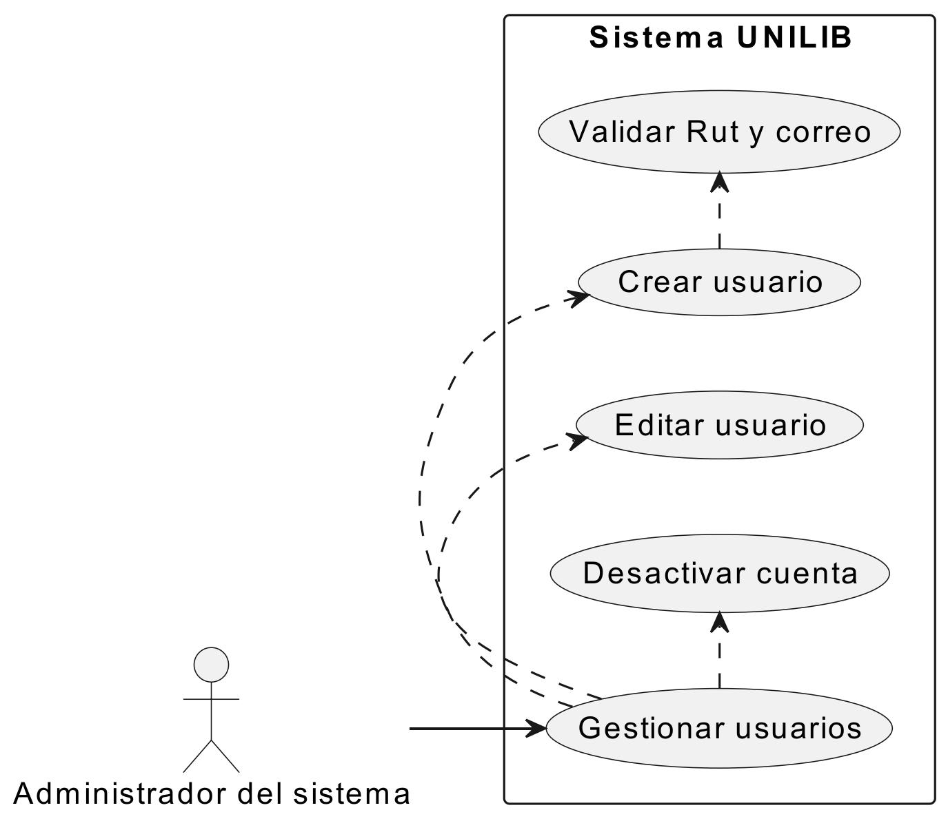
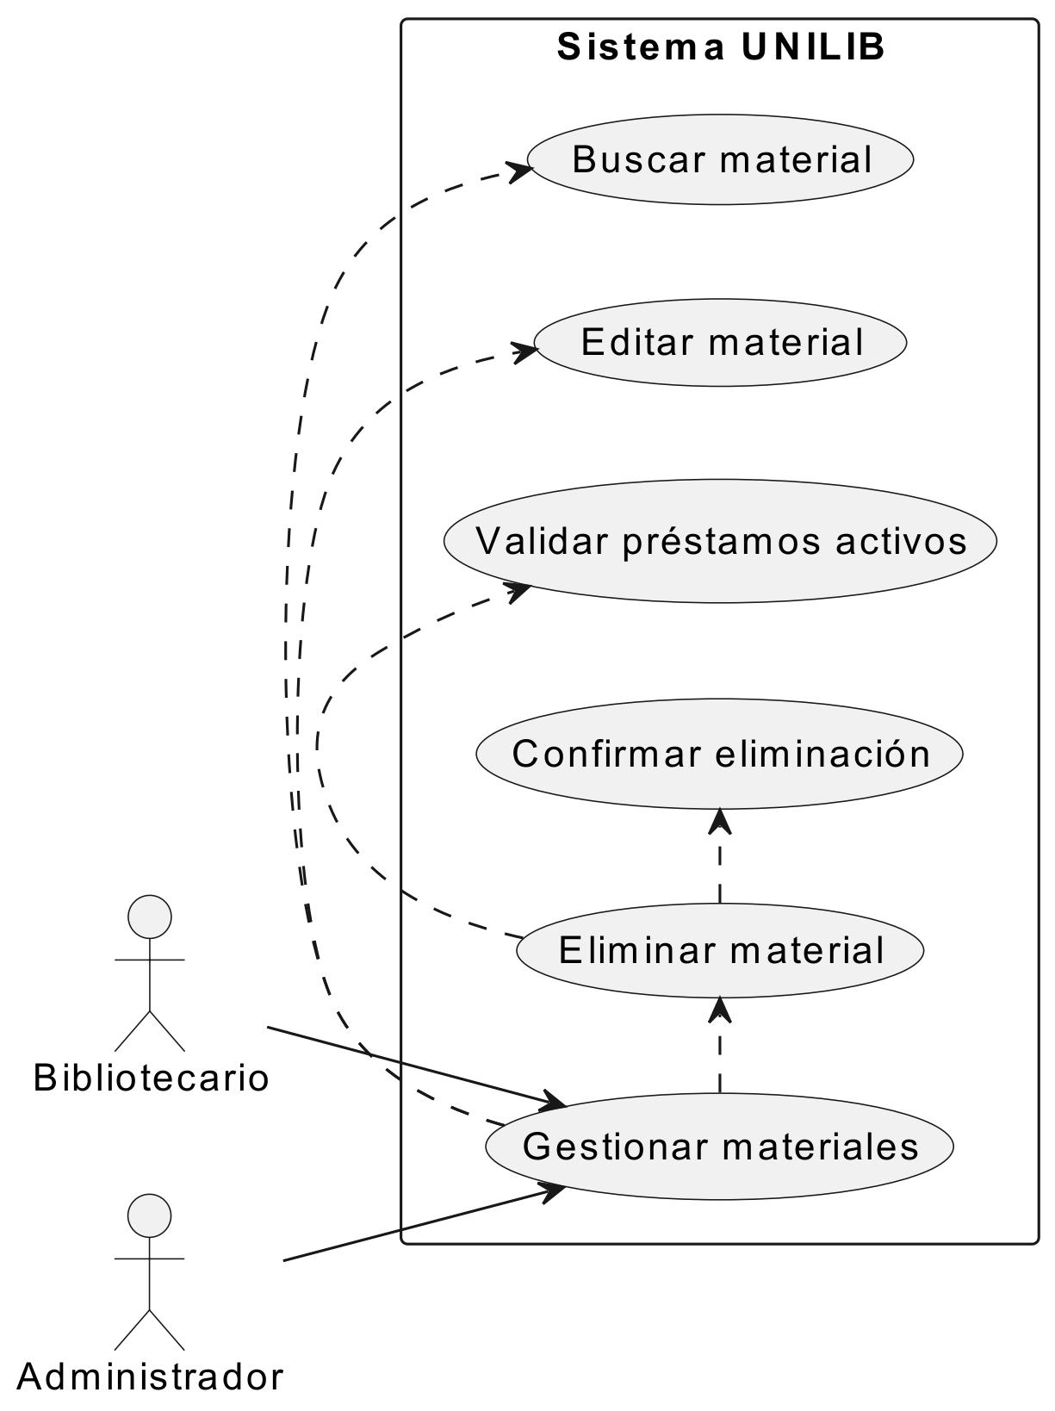
Vista de Escenarios: Diagrama de Casos de Uso

Slide 6
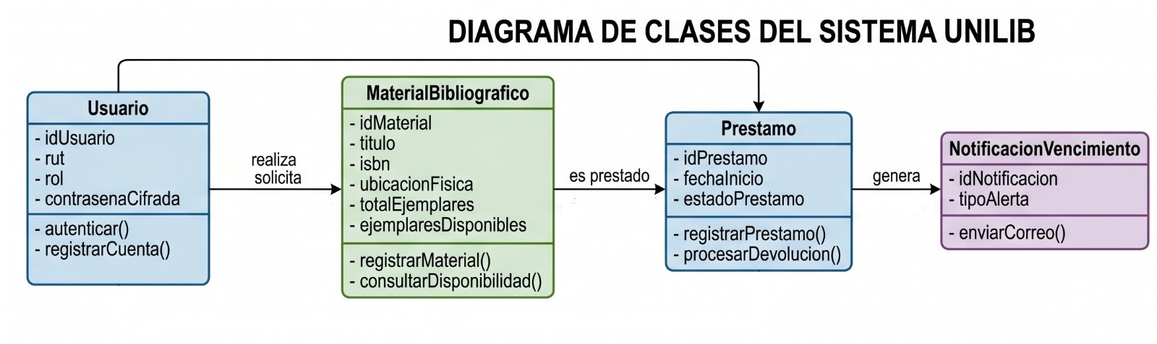
Vista Lógica: Diagrama de Clases

Slide 7
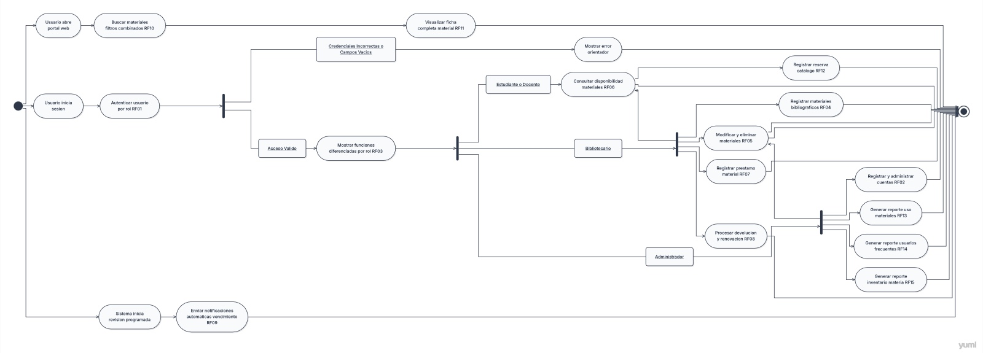
Vista de Procesos: Diagrama de Actividades

Slide 8
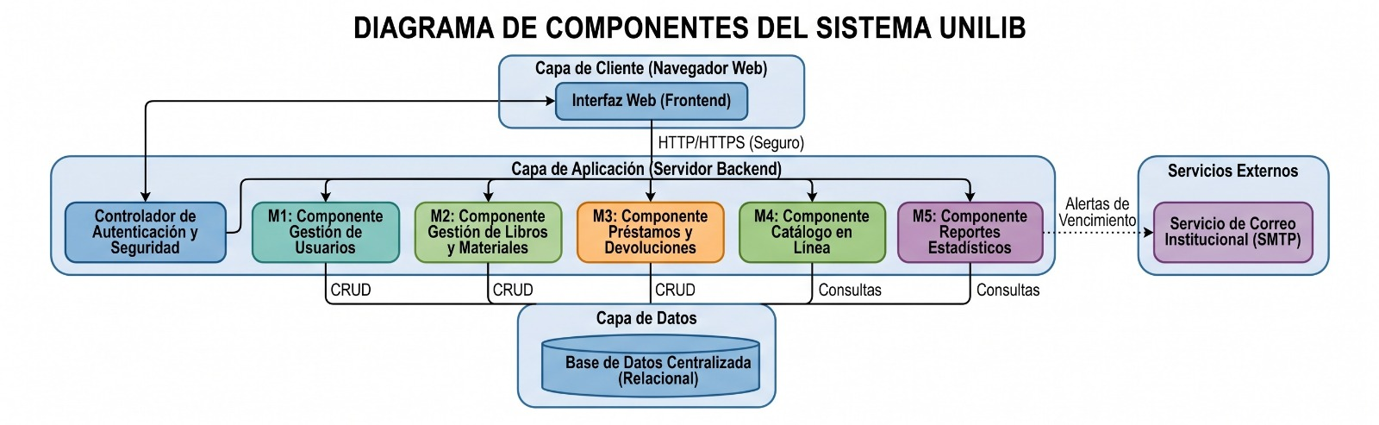
Vista de Desarrollo: Diagrama de componentes

Slide 9
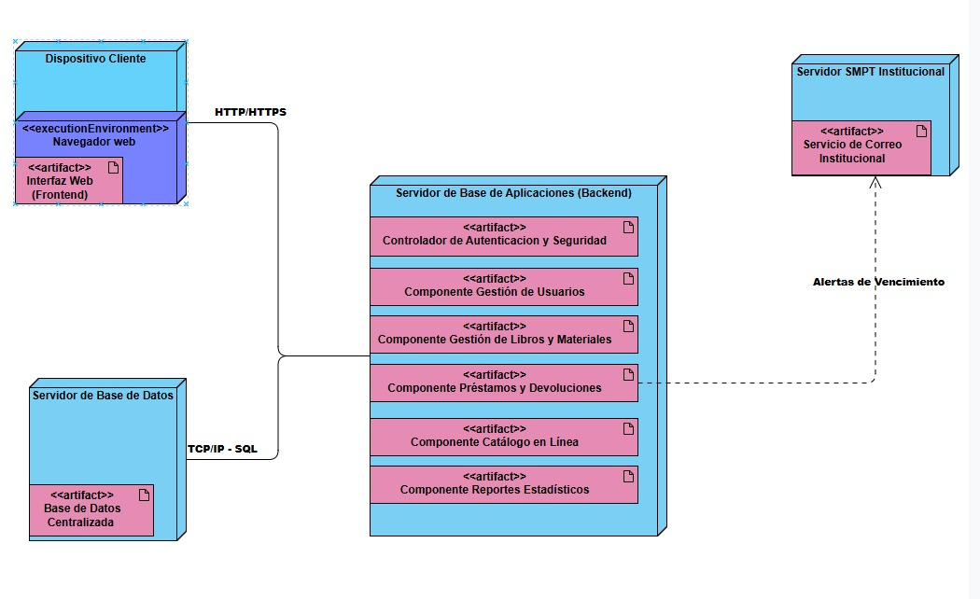
Vista Física: Diagrama de Despliegue

Slide 10
Conclusión
¿Por qué es tan importante el diseño en este proyecto y en cualquier otro? Con diseño y el modelo 4+1, UNILIB asegura coherencia, calidad, accesibilidad y mantenibilidad antes de continuar con el proyecto.

